Slide 1
Neurónové siete
klasifikácia hviezd
Bc. Adam Zverka

Slide 2
Popis datasetu
https://www.kaggle.com/brsdincer/star-type-classification
Dataset obsahuje 240 hviezd a 7 stĺpcov
Stĺpce datasetu:
Temperature - teplota (v °K)
L – relatívna svietivosť (L☉)
R – relatívny polomer (R☉)
A_M – absolútna magnitúda
Color – farba spektra (kategorická premenná)
Spectral_Class – spektrálna klasifikácia hviezd (kategórie O,B,A,F,G,K,M)
Type – klasifikácia hviezdy (premenná, ktorú budeme predpovedať)
Red Dwarf, Brown Dwarf, White Dwarf, Main Sequence , Super Giants, Hyper Giants

Slide 3
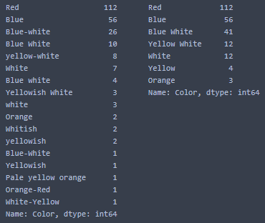
Predspracovanie datasetu
Dataset je úplný (nechýbajú žiadne hodnoty)
Premenné Color a Spectral_Class sú typu object
Farby je nutné zredukovať pred transformáciou na čísla
Prevod kategorických premenných na číselné ekvivalenty
Použitie MinMaxScaler na normalizovanie datasetu
Kategorické premenné bez použitia One Hot Encoder
Na testovanie bolo použitých 20% záznamov
Premenná Color pred a po úprave

Slide 4

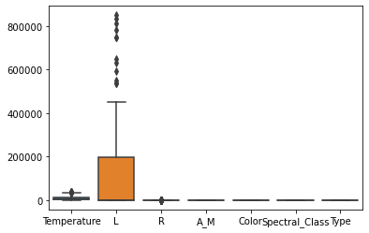
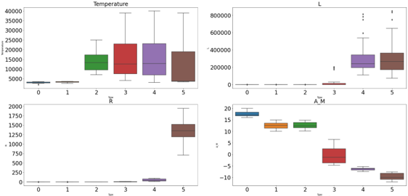
Analýza datasetu
Dataset nemá normálne rozdelenie
Dataset obsahuje odľahlé hodnoty – prevažne hyperobry a superobry
Hyperobry a superobry majú extrémne rozmery a svietivosť, čo je vidieť na grafoch

Slide 5
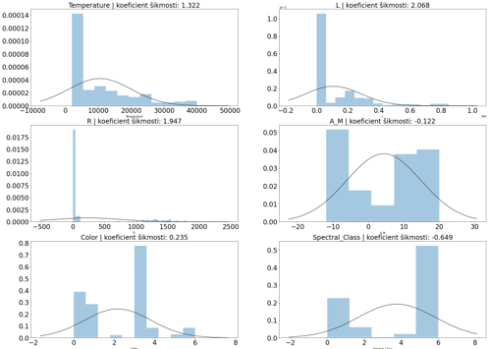
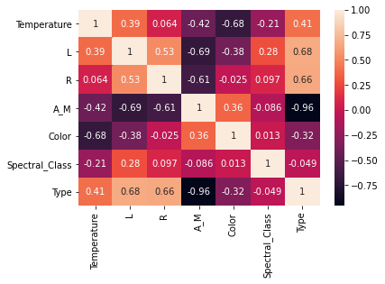
Analýza datasetu

Slide 6
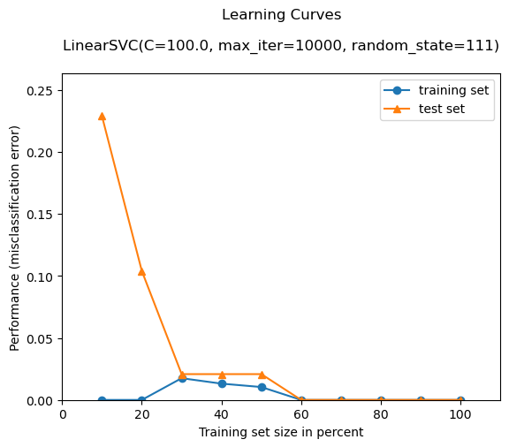
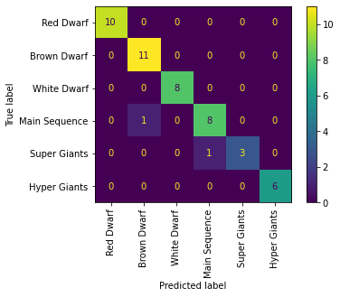
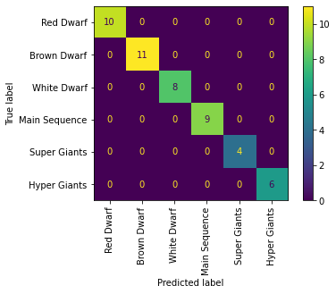
LinearSVC
Vývoj chyby klasifikácie v 2. pokuse
Prvý pokus:
1000 iterácii
parameter C = 1.0
96% presnosť
Druhý pokus:
10000 iterácii
Parameter C = 100.0
100% presnosť
Jedná sa o lineárny stroj s podpornými vektormi z knižnice scikit-learn
Supervised learning model pre klasifikáciu a regresnú analýzu
Prvý pokus
Druhý pokus

Slide 7
MLPClassifier
Viacvrstvový perceptrón

Slide 8
Ďakujem za pozornosť

Slide 9
Zdroje

